Slide 1
Dias da Integridade e Anticorrupção
1.º ciclo · 6–10 anos
Notes:
Nas notas dos slides serão assinalados exemplos de perguntas para discussão, quando aplicável e se houver oportunidade.
Exemplo: “Pergunta para discussão: Boas intenções bastam para produzir decisões íntegras?"

Slide 2
Enquadramento - Aprendizagens Essenciais
Integridade e anticorrupção em Cidadania e Desenvolvimento
Ciclo | Aprendizagem essencial
1.º ciclo | • Identificar comportamentos de integridade e de corrupção. • Reconhecer situações de justiça e de injustiça. • Rejeitar a discriminação de quaisquer crianças ou de outras pessoas. • Perceber a necessidade de regras de ação individual e coletiva e do seu cumprimento.
2.º ciclo | • Compreender a natureza, incidência e extensão do fenómeno da corrupção em sociedade. • Agir em conformidade com os princípios e valores fundamentais dos Direitos Humanos, tais como a dignidade da pessoa humana, a igualdade, a liberdade e a responsabilidade. • Valorizar a democracia e a paz como condições indispensáveis à salvaguarda dos Direitos Humanos.
3.º ciclo | • Valorizar o papel do aluno-cidadão no desenvolvimento de ações e iniciativas que promovam os princípios éticos da boa governança, na escola, na família e na comunidade. • Compreender as causas e os múltiplos efeitos da corrupção nos direitos e bem-estar das pessoas, nas organizações e no funcionamento e desenvolvimento das sociedades. • Refletir sobre a importância da participação ativa dos cidadãos, nomeadamente os mais jovens, no exercício da democracia.
Secundário | • Salientar a importância dos valores constitucionais e dos princípios éticos e de integridade para uma governança democrática. • Refletir, criticamente, sobre o papel dos cidadãos, do Estado e das organizações da sociedade civil na prevenção e combate à corrupção. • Refletir, criticamente, sobre desafios atuais da democracia, entre os quais a pobreza e a exclusão social, o discurso de ódio, a corrupção, e a desigualdade de género, entre outros. • Propor iniciativas que, no âmbito da ação do Estado ou da sociedade civil, promovam a igualdade e a justiça social.

Slide 3
Este é um recurso editável e flexível.
Os diapositivos não constituem uma sequência obrigatória de exploração. Podem ser selecionados, reorganizados, adaptados e complementados em articulação com o Professor de Cidadania e Desenvolvimento e de acordo com a Estratégia de Educação para a Cidadania da Escola, os objetivos pedagógicos definidos pelos docentes, o contexto da turma e as aprendizagens a desenvolver.
Roteiro de Sessão [Informação para o palestrante]
Apresentação e objetivos:
  Apresentar o tema da sessão, criar um ambiente de participação e explicar o que os alunos irão aprender.
Contextualização:
  Apresentar uma forma prática de decidir, considerando o que é certo, quem é afetado, que regras se aplicam e o que contribui para o bem comum.
Dilemas do quotidiano escolar:
  Apresentar vários dilemas e discutir as possíveis decisões com os alunos, sem antecipar ou dar imediatamente as respostas.
Conceitos-chave:
  Uma vez que já foram apresentados exemplos concretos, ajudar os alunos a distinguir os conceitos de ética, integridade, transparência e corrupção.
História “O jogo do recreio”:
  Ler e explorar a história, promovendo o debate em torno das escolhas das personagens, das suas consequências e da importância da confiança. Identificar, a partir da narrativa, comportamentos associados à corrupção
Regras:
  Explicar por que são necessárias regras para a ação individual e coletiva e a importância do seu cumprimento.
Valores na prática:
  Identificar formas concretas de aplicar valores como a honestidade, a responsabilidade e o respeito na escola, na família e na comunidade, bem como situações em que é importante pedir ajuda.
Desafio de turma:
  Escolher uma regra ou problema da turma que permita aplicar a aprendizagem e incentivar a participação.
Síntese da sessão:
  Resumir as principais ideias que os alunos devem reter e os comportamentos que devem ser capazes de aplicar depois da sessão.

Slide 4
A ética ajuda-nos a decidir
Pensar • ouvir • argumentar • decidir
O QUE É CERTO?
BEM COMUM
O que é justo para todos?
O que serve o grupo - e não apenas um interesse?
DIREITOS & DEVERES
Que direitos e deveres devem ser protegidos?
EXPLICAÇÃO
Consigo explicar as minhas escolhas ou decisões?
Notes:
Objetivo: Ensinar processos simples de decisão, identificar o certo, os efeitos/pessoas afetadas, as regras aplicáveis e o bem comum.
Pergunta para discussão: Conseguimos explicar a nossa escolha de modo que seja justo para todos?

Slide 5
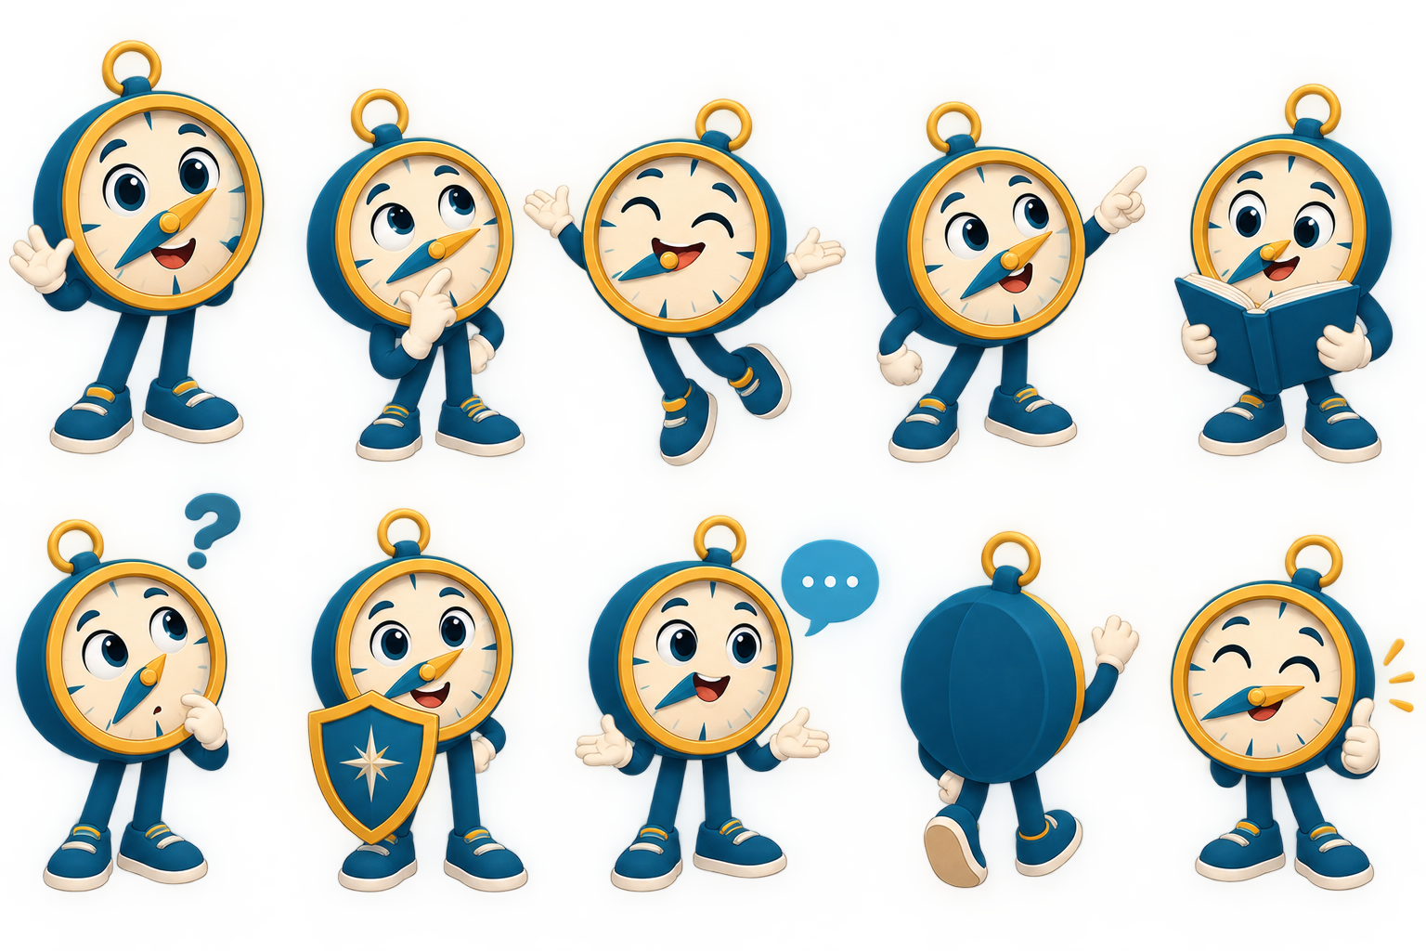
Ninguém está a ver. E agora?
Antes da resposta, pensa no que é justo
1 | A BORRACHA
Encontras a borracha de um colega na sala de aula.
Ficas com ela ou procuras o dono?
Notes:
Objetivo: Usar dilemas próximos da vida escolar para ativar o raciocínio moral sem antecipar todas as respostas.
Pergunta para discussão: Que escolha protege melhor as pessoas e o que é de todos?

Slide 6
O que seria justo?
A solução protege os outros e o que é comum
1 | A BORRACHA
✓ Procurar o dono ou entregar a um adulto.
Notes:
Objetivo: Reconhecer situações de justiça e injustiça, responsabilidade e não discriminação
Pergunta para discussão: Porque é que uma regra deixa de ser justa se muda apenas para favorecer alguém?

Slide 7
Ninguém está a ver. E agora?
Antes da resposta, pensa no que é justo
2 | O TESTE
Consegues ver a resposta de outro aluno.
Copias ou resolves sozinho?
Notes:
Objetivo: Usar dilemas próximos da vida escolar para ativar o raciocínio moral sem antecipar todas as respostas.
Pergunta para discussão: Que escolha protege melhor as pessoas e o que é de todos?

Slide 8
O que seria justo?
A solução protege os outros e o que é comum
2 | O TESTE
✓ Resolver sozinho: copiar é batota e viola as regras escolares
Notes:
Objetivo: Reconhecer situações de justiça e injustiça, responsabilidade e não discriminação
Pergunta para discussão: Porque é que uma regra deixa de ser justa se muda apenas para favorecer alguém?

Slide 9
Ninguém está a ver. E agora?
Antes da resposta, pensa no que é justo
3 | A CARTEIRA
Vês uma carteira esquecida no recreio.
O que fazes?
Notes:
Objetivo: Usar dilemas próximos da vida escolar para ativar o raciocínio moral sem antecipar todas as respostas.
Pergunta para discussão: Que escolha protege melhor as pessoas e o que é de todos?

Slide 10
O que seria justo?
A solução protege os outros e o que é comum
3 | A CARTEIRA
✓ Entregar a um adulto responsável: não é nossa.
Notes:
Objetivo: Reconhecer situações de justiça e injustiça, responsabilidade e não discriminação
Pergunta para discussão: Porque é que uma regra deixa de ser justa se muda apenas para favorecer alguém?

Slide 11
Ninguém está a ver. E agora?
Antes da resposta, pensa no que é justo
4 | A REGRA
Ninguém está a ver.
Respeitas a regra na mesma?
Notes:
Objetivo: Usar dilemas próximos da vida escolar para ativar o raciocínio moral sem antecipar todas as respostas.
Pergunta para discussão: Que escolha protege melhor as pessoas e o que é de todos?

Slide 12
O que seria justo?
A solução protege os outros e o que é comum
4 | A REGRA
✓ Cumprir as regras que valem para todos. Se uma regra não for justa ou puder ser melhorada, devemos falar sobre ela e propor uma alteração.
Notes:
Objetivo: Reconhecer situações de justiça e injustiça, responsabilidade e não discriminação
Pergunta para discussão: Porque é que uma regra deixa de ser justa se muda apenas para favorecer alguém?

Slide 13
Ninguém está a ver. E agora?
Antes da resposta, pensa no que é justo
5 | O ERRO
Partiste sem querer um lápis que não é teu.
Contas a verdade?
Notes:
Objetivo: Usar dilemas próximos da vida escolar para ativar o raciocínio moral sem antecipar todas as respostas.
Pergunta para discussão: Que escolha protege melhor as pessoas e o que é de todos?

Slide 14
O que seria justo?
A solução protege os outros e o que é comum
5 | O ERRO
✓ Dizer a verdade, assumir o erro e procurar reparar.
Notes:
Objetivo: Reconhecer situações de justiça e injustiça, responsabilidade e não discriminação
Pergunta para discussão: Porque é que uma regra deixa de ser justa se muda apenas para favorecer alguém?

Slide 15
Ninguém está a ver. E agora?
Antes da resposta, pensa no que é justo
6 | O LANCHE
Um colega ficou sem lanche.
O que podes fazer para o ajudar?
Notes:
Objetivo: Usar dilemas próximos da vida escolar para ativar o raciocínio moral sem antecipar todas as respostas.
Pergunta para discussão: Que escolha protege melhor as pessoas e o que é de todos?

Slide 16
O que seria justo?
A solução protege os outros e o que é comum
6 | O LANCHE
✓ Perguntar se precisa de ajuda e avisar um adulto, para que não fique sem comer.
Notes:
Objetivo: Reconhecer situações de justiça e injustiça, responsabilidade e não discriminação
Pergunta para discussão: Porque é que uma regra deixa de ser justa se muda apenas para favorecer alguém?

Slide 17
O que é justo? O que é injusto?
Aprender a "ver" com os olhos da justiça
É JUSTO QUANDO
• As regras valem para todos e cada um recebe aquilo a que tem direito, o que merece e o que precisa.
É INJUSTO E INÉTICO QUANDO
• Alguém passa a fila, fica com o que não é seu ou deixa um colega de fora sem razão.
PARA PENSAR EM CONJUNTO
• Na fila da cantina, alguém passa à frente (sem justificação legítima). O que sentes? O que seria justo?
• E se essa pessoa fosse o teu melhor amigo, continuava a ser injusto? Porquê?
• E se um colega magoou o pé, é injusto deixá-lo ir à frente na fila? (introduz a diferença entre igualdade e necessidade)
Ser justo é respeitar os direitos de cada pessoa e ter em conta aquilo de que precisa
Notes:
Objetivo: Reconhecer situações de justiça e de injustiça.
Perguntas para discussão:
Dois colegas fizeram o mesmo trabalho, mas só um recebeu o elogio. É justo? Porquê?
Num grupo de trabalho de três colegas, só dois fizeram trabalho e tiveram uma excelente nota, quem não trabalhou nada no trabalho merece a nota?4. Ser justo é dar sempre o mesmo a todos?, sem nomear os termos)
Quem decide o que é justo: quem é mais forte, quem fala mais alto, ou as regras que combinámos?
Ser justo é dar sempre o mesmo a todos?

Slide 18
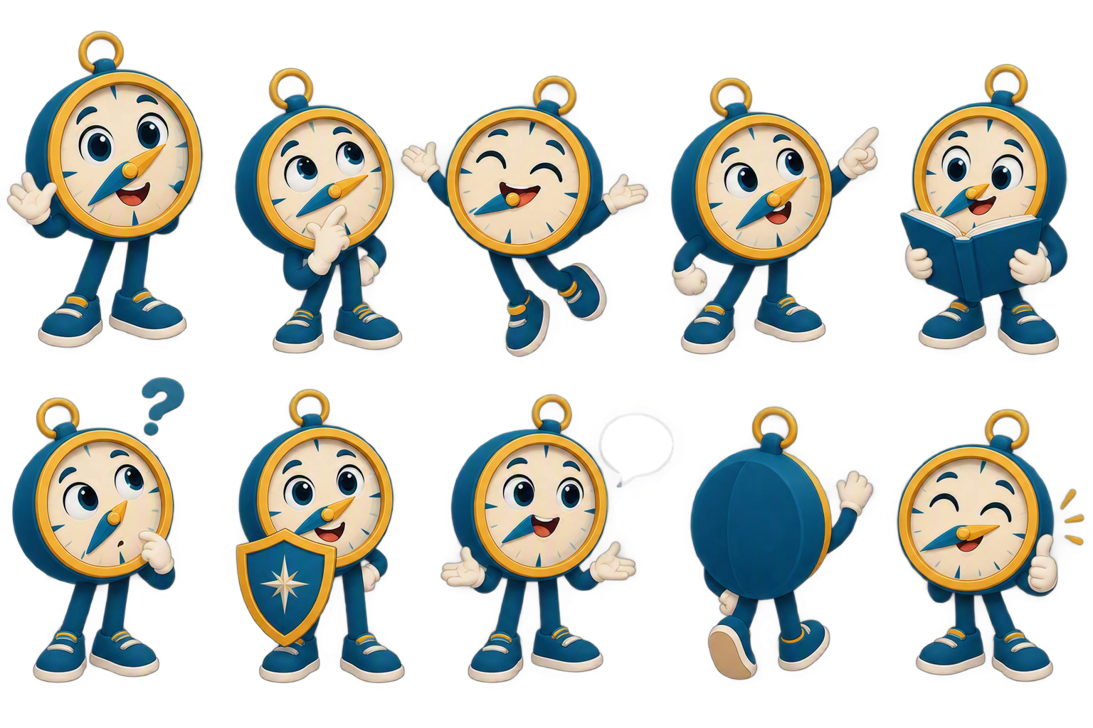
Para que servem as regras?
Na sala, no recreio e na estrada, as regras ajudam-nos a viver, aprender e brincar em conjunto.
PORQUE PRECISAMOS DE REGRAS
• Sem regras, o jogo torna-se confusão: ganha o mais forte, não o mais justo.
• As regras guardam-nos: na passadeira, na fila e na sala, todos sabemos o que esperar.
AS MINHAS REGRAS E AS NOSSAS REGRAS
• Regras de cada um: esperar a vez, dizer a verdade, arrumar o que uso.
• Regras de todos: combinadas em conjunto e cumpridas por todos, até por quem manda.
PARA PENSAR EM CONJUNTO
• E se cada carro inventasse o seu semáforo? E se cada jogador ou equipa jogasse com regras diferentes?
Cumprir as regras é cuidar uns dos outros.
Notes:
Objetivo: Perceber a necessidade de regras de ação individual e coletiva e do seu cumprimento.
Perguntas para discussão:
1) Qual é a regra da vossa casa ou da vossa turma de que menos gostam? E porque será que ela existe?
2) Imaginem um jogo de futebol sem nenhuma regra: nem faltas, nem balizas, nem equipas. Ainda era um jogo? Era divertido para todos ou só para alguns?

Slide 19

Quatro palavras para compreender e agir
Da escolha individual ao bem comum
Ética
Integridade
Transparência
Corrupção
A bússola: o certo e o errado — e querer fazer o certo.
Fazer o certo, mesmo sem ninguém ver.
Agir à luz: explicar o que decidimos e porquê
Usar uma responsabilidade, confiada para servir os outros, em benefício próprio
Fonte: MENAC, Guião de vídeo-aula — Dias da Integridade e Anticorrupção
Notes:
Objetivo: Distinguir ética, integridade, transparência e corrupção em linguagem concreta e memorável.
Pergunta para discussão:
- O que significa fazer o que está certo, mesmo sem ninguém ver?
- Qual destas palavras descreve melhor devolver algo que não é nosso?

Slide 20
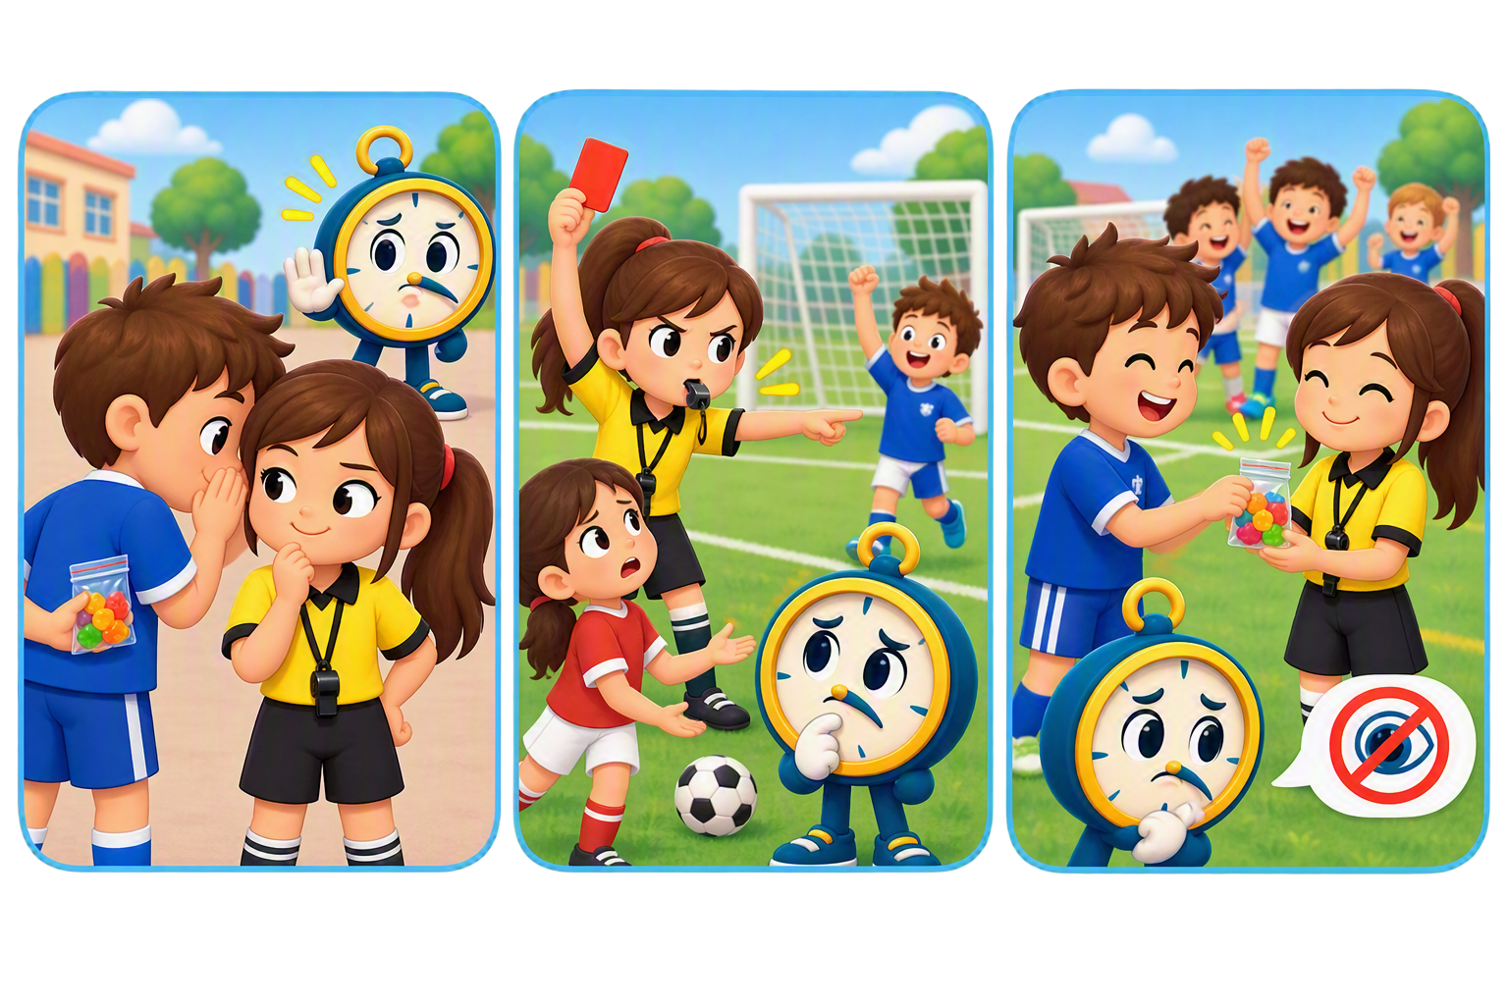
O jogo do recreio
Uma história para perceber o que é a corrupção
No recreio, a turma joga futebol. Escolheram a Rita para ser a árbitra: é ela que marca as faltas e assinala os golos.
Antes do jogo, o Tomás diz-lhe baixinho: "Se a nossa equipa ganhar, dou-te as gomas do meu lanche."
A Rita aceita. Durante o jogo, marca faltas só contra a outra equipa. Um golo válido dessa equipa não conta.
A equipa do Tomás ganha. A Rita recebe as gomas. Ninguém viu ou ouviu a conversa.
Notes:
Objetivo: Fazer a corrupção acontecer numa história à escala da turma, com poder confiado, troca e prejuízo, antes de a definir.
Contar a história em voz alta.

Slide 21
O jogo do recreio
Uma história para perceber o que é a corrupção
PARA PENSAR EM CONJUNTO
• A equipa que perdeu jogou mal ou foi enganada?
• A Rita cumpriu a responsabilidade que a turma lhe confiou? Porquê?
• O Tomás fez alguma coisa de errado, ou só a Rita?
A PERGUNTA-CHAVE
Quem confiou à Rita a responsabilidade de decidir?
Guarda esta pergunta: a resposta explica tudo o que vem a seguir.
Notes:
Objetivo: Fazer a corrupção acontecer numa história à escala da turma, com poder confiado, troca/favoritismo/nepotismo/decidir em causa própria, prejuízo/dano, interesse público, antes de a definir.
Contar a história em voz alta e parar aqui. A conversa deste diapositivo é a parte importante: deixar as crianças discordarem.
A pergunta "de quem era o apito?" é a chave: a resposta ("de todos: foi a turma que escolheu a Rita") distingue o caso de uma simples batota.
Insistir na terceira pergunta: os dois fizeram mal, quem ofereceu e quem aceitou. É a única forma de a criança perceber que a corrupção tem sempre dois lados.
As três peças que o caso torna visíveis: um poder dado por todos (o apito), uma vantagem recebida em troca (as gomas) e quem perde por causa disso (a equipa que jogou limpo).
Perguntas para discussão: O que devia a Rita ter respondido ao Tomás? E se ele lhe pedisse "só desta vez"? Se fosses da equipa que perdeu, a quem contavas? (ligação ao diapositivo "Se algo grave acontecer, pede ajuda": contar a um adulto, não fazer justiça pelas próprias mãos.)
Variante para o 1.º e 2.º anos: ficar por este diapositivo e pela pergunta-chave; a palavra "corrupção" vem no 3.º e 4.º anos.
Versão leve, para mostrar a diferença de grau: a Rita guarda a caixa dos lápis da turma e dá os novos aos amigos. É injusto (favoritismo), mas não há troca. Receber para decidir é o degrau seguinte: corrupção.

Slide 22
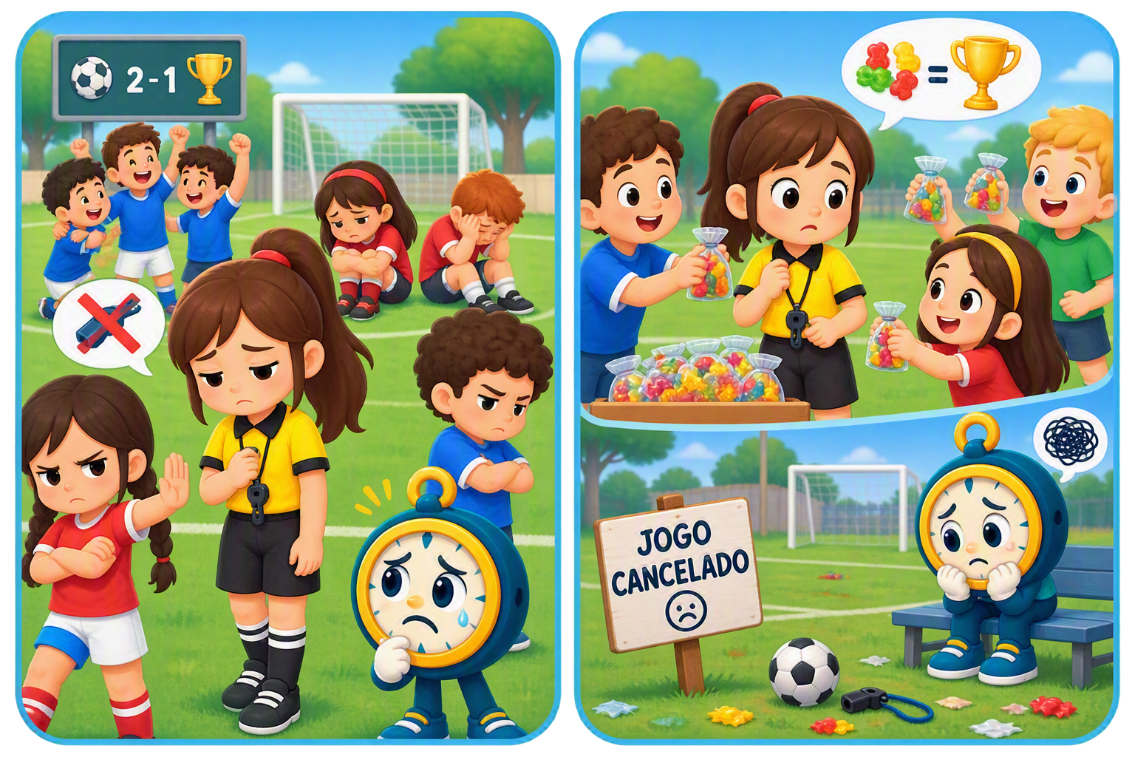
O jogo do recreio: o que aconteceu depois
Qual é a palavra certa para o que a Rita e o Tomás fizeram?
O QUE ACONTECE DEPOIS
A equipa que jogou limpo perdeu. Quem fez batota ganhou.
No dia seguinte, ninguém quer a Rita como árbitra. Ninguém quer ser árbitro
Outros meninos começam a levar gomas para o árbitro. Passa a ganhar quem tem mais gomas, não quem joga melhor.
Ao fim de uma semana, já ninguém joga. O jogo acabou para todos.
Notes:
Objetivo: Mostrar o efeito em cadeia e só depois dar o nome: corrupção.
Revelar só depois da conversa do diapositivo anterior. Ler a cadeia da direita (diapositivo seguinte) com as crianças, um passo de cada vez, perguntando em cada seta "e depois?".
A escalada final (todos levam gomas, o jogo acaba) é o ciclo tolerância, normalização, impunidade em versão de recreio, e é o que dá gravidade ao caso: a corrupção não prejudica só quem perdeu um jogo; destrói o jogo para todos.

Slide 23
O jogo do recreio: o que aconteceu depois
Qual é a palavra certa para o que a Rita e o Tomás fizeram?
EFEITO EM CADEIA
Poder de todos trocado por gomas
↓
Quem joga limpo perde
↓
Ninguém confia no árbitro
↓
Todos tentam comprar o árbitro
↓
O jogo acaba para todos
Quem decide por todos não pode aceitar vantagens para favorecer alguém.
A PALAVRA CERTA
• A Rita tinha um poder que a turma lhe deu: decidir o que é falta e o que é golo.
• Trocou esse poder por uma vantagem para ela. O Tomás comprou uma decisão que devia ser justa e imparcial.
• Nesta história aconteceu uma forma de corrupção: a Rita aceitou uma vantagem para tomar uma decisão injusta e favorecer a equipa do Tomás.
E se a Rita tivesse dito não? O jogo continuava. Uma escolha íntegra inverte a cadeia.
Notes:
Objetivo: Mostrar o efeito em cadeia e só depois dar o nome: corrupção.
A Rita e o Tomás não são maus: são crianças que descobriram que dá jeito, e ninguém lhes tinha combinado a regra. Dizer isto em voz alta evita que a história vire um julgamento e liga ao diapositivo das regras: as regras de todos são combinadas em conjunto e valem para quem manda.
Perguntas para discussão: O que podia a turma combinar para que isto não voltasse a acontecer? (o árbitro não recebe nada de ninguém; o árbitro roda; quem vir uma troca conta a um adulto). Quem perdeu mais: a equipa derrotada, ou a turma inteira?
Variante para o 4.º ano: a eleição do delegado de turma em que um candidato promete gomas a quem votar nele e o amigo que conta os votos conta mal; junta compra de votos e fraude, e liga ao Estado de direito.

Slide 24
Regras justas protegem todas as pessoas
Vivemos num Estado de direito, ou seja, as regras valem para todos, mesmo para quem manda
UMA REGRA JUSTA
• É clara e pode ser compreendida.
• Vale para todos na mesma situação.
• Protege direitos e evita a lei do mais forte.
• Pode ser explicada e melhorada pela via certa.
Cumprir regras justas não é obedecer sem pensar:
é compreender por que existem.
O CHÃO COMUM
Vivemos numa sociedade em que ninguém está acima das regras, nem quem tem mais poder!
Mais poder é mais responsabilidade!
Fontes: Estratégia Nacional de Educação para a Cidadania · UNESCO/UNODC, Empowering students for just societies — A handbook for primary school teachers (2019) · Referencial de Educação para a Transparência e Integridade (2024)
Notes:
Objetivo: Compreender por que existem regras e o princípio de que as mesmas regras se aplicam a todos.
Pergunta para discussão: Como podemos saber se uma regra é justa?

Slide 25
O que posso fazer hoje, na escola
A integridade pratica-se em gestos pequenos
Cumprir promessas
Jogar limpo
Ser justo
Fazer o que se promete.
Desportivismo, mesmo quando custa a vitória.
Tratar todos com justiça, sem discriminar ninguém.
Autocontrolo
Avisar um adulto quando algo está errado
Assumir erros
Manter a calma sob pressão.
Reconhecer e corrigir, em vez de esconder.
Não ignorar o que está errado.
Fontes: MENAC, Guião de vídeo-aula — Dias da Integridade e Anticorrupção · UNESCO/UNODC, Empowering students for just societies — A handbook for primary school teachers (2019).
Notes:
Objetivo: Converter valores abstratos em comportamentos observáveis: cumprir, jogar limpo, assumir, incluir e pedir ajuda.
Pergunta para discussão: Qual destes comportamentos é mais difícil quando sentimos pressão?

Slide 26
Aluno e cidadão: participo e cuido
Na turma, na escola, na família e na comunidade
MISSÃO DA TURMA
Escolher uma regra ou prática da sala.
Perguntar:
• É clara?
• É justa?
• Vale para todos?
• Como pode melhorar?
CUIDAR
• Respeitar pessoas e o que é comum.
PARTICIPAR
• Dar ideias, ouvir e votar.
EXPLICAR
• Dizer o que fizemos e porquê.
MELHORAR
• Corrigir e propor soluções.
Fontes: Estratégia Nacional de Educação para a Cidadania · UNESCO/UNODC, Empowering students for just societies — A handbook for primary school teachers (2019) · MENAC, Guião de vídeo-aula — Dias da Integridade e Anticorrupção.
Notes:
Objetivo: Valorizar o aluno como participante ativo e corresponsável pela boa convivência e pelo que é comum.
Pergunta para discussão: Que melhoria concreta podemos propor para a nossa turma?

Slide 27
Se algo grave acontecer, pede ajuda
Se alguma coisa te preocupar, pede ajuda
O QUE FAZER
• Afasta-te do perigo.
• Conta a um adulto de confiança.
• Usa os meios adequados da escola.
• Diz apenas o que viste ou sabes.
CUIDADO
Não tentes resolver tudo sozinho.
Conta a um adulto em quem confies.
Explica apenas aquilo que viste ou ouviste.
Não espalhes acusações nem rumores.
Pedir ajuda é coragem.
Fontes: MENAC/MECI, Guia para palestrantes — Dias da Integridade e Anticorrupção · UNESCO/UNODC, Empowering students for just societies — A handbook for primary school teachers (2019).
Notes:
Objetivo: Ensinar uma resposta segura e proporcional perante comportamentos graves, sem incentivar investigação ou denúncia pública.
Pergunta para discussão: Quem são os adultos de confiança e os mecanismos adequados na nossa escola?

Slide 28
O MENAC promove a integridade
Prevenção, conhecimento e recursos para a comunidade educativa
O QUE É
Entidade pública, do Estado, de todos nós, que atua de forma independente e serve o interesse público.
MISSÃO
Promove a transparência e a integridade na vida pública e em todos os níveis de ensino e contribui para a prevenção da corrupção.
EDUCAÇÃO
Sensibiliza, forma e cria recursos para a comunidade educativa.
RECURSOS
mec-anticorrupcao.pt
mec-anticorrupcao.pt/escolas/
Fontes: Decreto-Lei n.º 109-E/2021, de 9 de dezembro; MENAC: https://mec-anticorrupcao.pt/ · MENAC/MECI, Guia para palestrantes — Dias da Integridade e Anticorrupção.
Notes:
Objetivo: Apresentar o MENAC como instituição nacional de prevenção e como parceiro educativo.
Pergunta para discussão: Porque é importante prevenir antes de punir?

Slide 29
Reconhecer, corrigir e fazer melhor
Integridade não é nunca falhar: é reconhecer, corrigir e fazer melhor
Verdade
Coragem
Convicção
Um momento em que se disse a verdade, mesmo sendo difícil.
Defender o que era certo, quando era mais fácil calar.
Uma ocasião em que se recuou naquilo em que se acreditava.
Bondade
Gentileza
Arrependimento
Bondade e respeito por quem precisava.
Uma ocasião em que se poderia ter sido mais gentil, ou mais justo.
Uma escolha que, mais tarde, se lamentou.
Fontes: MENAC, Guião de vídeo-aula — Dias da Integridade e Anticorrupção · UNESCO/UNODC, Empowering students for just societies — A handbook for primary school teachers (2019).
Notes:
Objetivo: Promover reflexão sobre si próprio sem culpabilização e mostrar que assumir e tentar reparar erros faz parte da integridade.
Pergunta para discussão: De que escolha correta te orgulhas? E o que aprendeste com ela?

Slide 30
O desafio da turma
Uma escolha concreta para começar hoje
1. Escolher uma regra ou problema da turma.
2. Ouvir todas as pessoas afetadas
3. Propor uma solução justa e clara
4. Decidir como verificar se melhorou
Exemplos:
Acolher melhor quem chega
Cuidar dos materiais comuns
Tomar uma decisão mais clara e explicar por que foi tomada
PARA TODOS
Fazer a coisa certa, pela razão certa e para o bem comum.
Mesmo quando ninguém vê!
Fontes: Estratégia Nacional de Educação para a Cidadania · UNESCO/UNODC, Empowering students for just societies — A handbook for primary school teachers (2019). · MENAC, Guião de vídeo-aula — Dias da Integridade e Anticorrupção.
Notes:
Objetivo: Fechar com uma tarefa realizável que transformar aprendizagem em participação.
Pergunta para discussão: Qual é a primeira ação e quem pode ajudar?
Exemplos de desafios:
O jogo do recreio. (1.º e 2.º anos) Problema: quem escolhe as equipas e quem apita. Regra: equipas por sorteio, árbitro que roda todos os dias e que não recebe nada de ninguém. Verificar: no fim da semana, todos os que quiseram jogar jogaram? Houve queixas de arbitragem? Ligar diretamente à história da Rita e à pergunta "de quem era o apito?" (diap. 20 a 23).
A caixa dos materiais comuns. (3.º e 4.º anos) Problema: lápis, jogos e livros da turma desaparecem ou ficam sempre com os mesmos. Regra: um responsável rotativo, uma folha onde se regista quem levou o quê e quando devolveu. Verificar: contagem à sexta-feira; nada em falta. Ligar à "versão leve" das notas do diap. 21 (a Rita e a caixa dos lápis: favoritismo sem troca).
Os cargos da turma. (3.º e 4.º anos) Problema: os mesmos alunos ficam sempre com as tarefas boas (distribuir material, apagar o quadro, levar recados). Regra: critérios conhecidos, lista de rotação afixada, ninguém repete antes de todos terem passado. Verificar: no fim do período, todos tiveram um cargo. No 4.º ano, poderá incluir a eleição do delegado com contagem de votos feita à vista de todos (notas do diap. 23).
Acolher quem chega. (1.º e 2.º anos) Problema: o aluno novo fica de fora no recreio e no almoço. Regra: um "colega de acolhimento" por semana, que roda; o novo é sempre convidado para o jogo. Verificar: ao fim de duas semanas, o aluno novo diz com quem brincou. Matéria ligada ao diap. 17 ("deixa um colega de fora sem razão") e ao diap. 31.
A vez no computador, no tablet ou no brinquedo mais disputado. (1.º e 2.º anos) Problema: ganha quem chega primeiro ou quem fala mais alto. Regra: lista de espera pública, na parede, por ordem de inscrição. Verificar: a lista foi respeitada todos os dias? Este é o caso mais simples para explicar transparência: a decisão está à vista de todos.
Os objetos perdidos. (1.º e 2.º anos) Problema: coisas encontradas ficam com quem as encontra. Regra: caixa dos achados com um caderno onde se escreve o que se entregou e quem o levantou. Verificar: quantos objetos voltaram ao dono. Retoma os dilemas da borracha e da carteira (diap. 5, 6, 9, 10).
Decidir juntos e explicar porquê (3.º e 4.º anos). Problema: a turma tem de escolher a prenda, a visita ou o que fazer com o dinheiro da turma. Regra: propostas de todos, votação à vista, o resultado e a razão escritos no quadro, contas apresentadas. Verificar: no fim, toda a gente sabe o que se decidiu, porquê e quanto se gastou. É a versão infantil do exemplo "tomar ou tornar uma decisão mais transparente e pensada”.

Slide 31
O que lembrar e fazer?
As mensagens desta sessão, para usar todos os dias
Objetivo: Resumir o que os alunos devem reter (lembrar) e aplicar (fazer) depois da sessão.
LEMBRAR: o que aprendi
1. Faço o que está certo, mesmo quando ninguém está a ver.
2. Ser justo é tratar os outros como gostava de ser tratado: cada um recebe aquilo a que tem direito, o que merece e o que precisa.
3. Cumpro regras justas e não procuro vantagens.
4. Quando erro, digo a verdade e procuro reparar.
5. Se alguma coisa me preocupar, peço ajuda a um adulto em quem confio.
6. Uma regra justa é clara, e pode ser melhorada pela via certa.
7. Nem tudo o que está errado é corrupção: ofender outras pessoas, fazer batota, agir com injustiça não são corrupção, mas são falhas de integridade.
8. Corrupção é quando alguém, a quem foi confiado um poder ou uma função para servir os outros, usa esse poder em proveito próprio, ou de quem lhe convém, em vez de o usar para o fim a que se destinava.
9. Uma escolha injusta prejudica o grupo inteiro; se for íntegra protege-o.
FAZER: o que vou fazer
1. Devolvo o que não é meu; o que encontro, entrego ao seu dono ou a um adulto responsável.
2. Resolvo sozinho o teste e não copio, não faço batota.
3. Digo a verdade, assumo os meus erros e reparo o que estraguei.
4. Cumpro o que prometo.
5. Trato todos com respeito e justiça, sem excluir ninguém e ajudo quem precisa.
6. Explico o que faço e digo porquê. Dou ideias e ouço os outros.
7. Digo quando algo está errado, sem acusar ninguém em público.
8. Se algo grave acontecer, afasto-me, conto a um adulto de confiança e digo só o que vi.
9. Pedir ajuda é coragem.
Sou um guardião da integridade!
Notes:
Objetivo: Resumir o que os alunos devem reter (lembrar) e aplicar (fazer) depois da sessão.

Slide 32
A integridade não é para um dia. É para a vida.
https://educarparaacidadania.eduqa.pt/recursos www.mec-anticorrupcao.pt
Notes:
Pergunta para discussão: Que frase desta sessão queres levar contigo?

Slide 33

Referencial
Direção-Geral da Educação/MECI, 2024 — Referencial de Educação para a Transparência e Integridade
Objetivo: Enquadrar os conteúdos constantes da presente apresentação
O QUE É
• Documento orientador da DGE/MECI (2024) para a educação pré-escolar e os ensinos básico e secundário, realizado por diversos autores em conjunto.
CINCO TEMAS GLOBAIS
1. Princípios éticos e boa governança.
2. A corrupção em sociedade.
3. Causas e efeitos da corrupção.
4. Programas de prevenção e combate à corrupção.
5. Situações concretas de corrupção.
COMO SE APLICA
• De forma transversal no 1.º ciclo e no ensino secundário; na disciplina de Cidadania e Desenvolvimento nos 2.º e 3.º ciclos - com subtemas, objetivos e descritores próprios de cada ciclo.
Fonte: MECI/DGE, Referencial de Educação para a Transparência e Integridade (2024): mec-anticorrupcao.pt.

Slide 34
Ligações úteis (1/3)
Fontes e recursos para preparar as sessões · por ordem alfabética
• Comissão Europeia — O que é o Estado de direito
https://commission.europa.eu/strategy-and-policy/policies/justice-and-fundamental-rights/upholding-rule-law/rule-law/what-rule-law_pt
• Conselho da Europa
https://www.coe.int/
• Conselho de Prevenção da Corrupção (extinto, mas com recursos)
https://www.cpc.tcontas.pt/
• Convenção das Nações Unidas contra a Corrupção (UNCAC)
https://www.unodc.org/unodc/en/corruption/uncac.html
• Decreto-Lei n.º 55/2018 — Currículo, Cidadania e Desenvolvimento
https://diariodarepublica.pt/dr/legislacao-consolidada/decreto-lei/2018-115645941
• DGE (EDUQA) Educação para a Cidadania e Desenvolvimento
https://cidadania.dge.mec.pt/
• Estratégia Nacional Anticorrupção 2020–2024 (RCM n.º 37/2021) (referência legal)
• Estratégia Nacional de Combate à Corrupção (ENCC)
https://justica.gov.pt/Estrategia-Nacional-de-Combate-a-Corrupcao-ENCC
• Estratégia Nacional de Educação para a Cidadania (RCM n.º 127/2025)
https://www.dge.mec.pt/estrategia-nacional-de-educacao-para-cidadania
• EDUQA, I.P. Educar para a Cidadania
https://educarparaacidadania.eduqa.pt/
• GRECO — Conselho da Europa
https://www.coe.int/en/web/greco
• Índice de Perceção de Corrupção (CPI)
https://www.transparency.org/en/cpi
• Integrity Bootcamp (Transparência e Integridade)
https://transparencia.pt/4-o-integrity-bootcamp-no-agrupamento-de-escolas-de-almodovar/

Slide 35
Ligações úteis (2/3)
Fontes e recursos para preparar as sessões · por ordem alfabética
• Mecanismo Nacional Anticorrupção (MENAC)
https://mec-anticorrupcao.pt/
• MENAC (DL 109-E/2021; Recomendações 8/2024 e 3/2025)
https://www.mec-anticorrupcao.pt/escolas
• Ministério Público – Corrupção e Fraude
https://www.ministeriopublico.pt/perguntas-frequentes/corrupcao-e-fraude
• OECD Anti-Corruption & Integrity
https://www.oecd.org/corruption-integrity/
• OLAF Organismo Europeu de Luta Antifraude
https://anti-fraud.ec.europa.eu/index_pt
• Perfil dos Alunos à Saída da Escolaridade Obrigatória (2017)
https://dge.mec.pt/sites/default/files/Curriculo/Projeto_Autonomia_e_Flexibilidade/perfil_dos_alunos.pdf
• RedEscolas AntiCorrupção (All4Integrity)
https://www.all4integrity.org/redescolas/
• Referencial de Educação para a Transparência e Integridade (2024)
https://mec-anticorrupcao.pt/wp-content/uploads/2025/02/referencial-de-educacao-para-transparencia-e-integridade.pdf
• Transparência e Integridade (Portugal)
https://transparencia.pt/
• Transparency International
https://www.transparency.org/en
• UNICEF Plataforma Escolas (recursos)
https://escolas.unicef.pt/recursos/
• UNODC GRACE / Educação para a Justiça
https://grace.unodc.org/grace/en/primary-and-secondary.html

Slide 36
Ligações úteis (3/3)
Videos (com hiperligação)
• Here Are 10 Ways to Fight Corruption (dez modos de combater a corrupção) (Banco Mundial)
• Diz Não à Corrupção (MENAC)
• Estado de direito (Comissão Europeia)
• Dias 9 de dezembro (ALL4INTEGRITY)
• Proteger o Estado de direito (Tribunal de Justiça da União Europeia)
• O que é o OLAF Minuto Europeu (CE-EU)
• Anti-corruption (UNODC-UNESCO)
• Fighting Corruption in the Developing World (James Long, TEDTalks)
• Como expor a Corrupção, Peter Eigen
• Fazer a coisa certa (Team Fearless)
• Integridade (curta-metragem, Sammy Gerstein)

Slide 37
Referências bibliográficas
Fontes citadas e sugeridas
Aprendizagens Essenciais de Cidadania e Desenvolvimento — Ensino Básico e Ensino Secundário (MECI/DGE, 2025): www.dge.mec.pt.
Constituição da República Portuguesa, artigos 1.º, 2.º, 13.º e 266.º: https://www.parlamento.pt/Legislacao/paginas/constituicaorepublicaportuguesa.aspx
Convenção das Nações Unidas contra a Corrupção (2003): unodc.org/unodc/en/treaties/CAC.
Decreto-Lei n.º 109-E/2021, de 9 de dezembro, na redação atual: Mecanismo Nacional Anticorrupção e regime geral de prevenção da corrupção | DR
Estratégia Nacional de Educação para a Cidadania (2025): www.dge.mec.pt/estrategia-nacional-de-educacao-para-cidadania.
Manual de Educação Anticorrupção (STT, Lituânia): https://www.stt.lt/en/anti-corruption-education/7491
MENAC — Mecanismo Nacional Anticorrupção: mec-anticorrupcao.pt.
MENAC, Guião de vídeo-aula — Dias da Integridade e Anticorrupção (2026).
MENAC/MECI, Guia para palestrantes — Diass da Integridade e Anticorrupção (2026).
OCDE, Education for Integrity: Teaching on Anti-Corruption, Values and the Rule of Law (2018): oecd.org.
Referencial de Educação para a Transparência e Integridade, DGE/MECI, (2024): mec-anticorrupcao.pt.
Transparency International, What is corruption?: www.transparency.org/en/what-is-corruption.
UNODC, E4J Secondary Education — Anti-Corruption Glossary: unodc.org/e4j.
UNESCO/UNODC, Empowering students for just societies — A handbook for primary school teachers (2019).
Ilustrações geradas com recurso a IA generativa.

Slide 38
A integridade não é para um dia. É para a vida.
https://educarparaacidadania.eduqa.pt/recursos www.mec-anticorrupcao.pt
Notes:
Pergunta para discussão: Que frase desta sessão levas/queres levar contigo?

